Slide 1
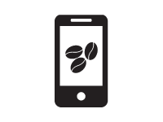
이래서 3조
60****** 심OO
60****** 유OO
60****** 이OO
60****** 이OO
CAFÉ GO !

Slide 2
INDEX
1
2
3
4
5
6
프로젝트
개요
기능소개
시연
참고자료
개발배경
설계요약

Slide 3
Content 1
개발배경

Slide 4
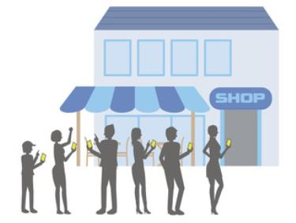
이래서 3조 (Café Go!)
어느 카페를 가야 더 덜 기다릴 수 있을까?

Slide 5
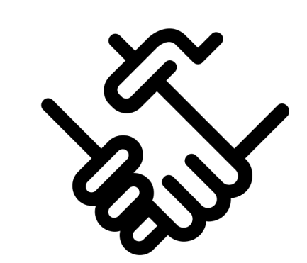
이래서 3조 (Café Go!)
교내
카페이용
시간 절약
기다림의 최소화
학교내의 카페 선택과 기다림을 최소화 시키기 위한
IOS Application

Slide 6
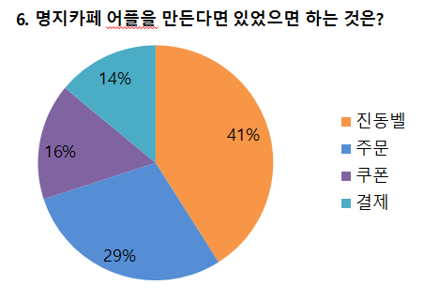
설문조사
41%

Slide 7
이래서 3조 (Café Go!)
선택과
집중
직관적 UI
사용자
편의고려
기다림을
최소화
다음 네 가지 사항을 중심으로 고려하여 개발

Slide 8
Content2
프로젝트개요

Slide 9
프로젝트 개요
☺ 프로젝트 소개
프로젝트 명 : Café Go~!
종류 : ios기반 카페 주문 Application
제작기간 : 20OO년 OO월 OO일~ OO월 OO일 ( 약 7주 )
☺ 팀원
 | 성 명 | 학 번 | 이메일 | 연락처 | 경험 및 능력
팀장 | 심OO | 60****** | ms******@gmail.com | 010-****-**** | Java, Swift
팀원 | 유OO | 60****** | 94******@gmail.com | 010-****-**** | C, XML
팀원 | 이OO | 60****** | eu******@gmail.com | 010-****-**** | C
팀원 | 이OO | 60****** | vk******@naver.com | 010-****-**** | Java, C++

Slide 10
현실적 제한조건
현실적 제한조건 | 상세 제한조건 | 내 용
관리적 제한 | 시간 | ⦁제품 개발기간을 7주로 한다.
 | 예산 | -
 | 인적자원 | ⦁제품 개발에 투여되는 인적자원(MM(Man-Month))을 4명으로 한다. ⦁각 업무를 분담하여 개발한다.
 | 물적자원 | ⦁제품 제작에 사용될 컴퓨터의 사양 -운영체제 – Mac OS -현재 Mac 북을 보유하고 있는 인원이 없음 -제품이 사용될 작업 환경 : iOS기반 모바일 단말기 (버전 관련없이)
시스템적 요구 | 성능 | ⦁서비스 요청에 대한 응답시간을 1초 이하로 한다.
 | 기능성 | ⦁사용자가 쉽게 사용할 수 있는 구성. ⦁복잡하지 않고 핵심적이고 단순한 기능들로 구성.
 | 이식성 | ⦁제품은 iOS 환경에서 작동될 수 있어야 한다.
 | 유지보수성 | ⦁수정 예상 LOC(Line Of Codes)가 100 이하이도록 한다.

Slide 11
Content3
설계요약

Slide 12
관련 이론
1) 원형 큐
2) 스택
3) 탐색
4) 레드블랙 트리

Slide 13
1.원형 큐
원형 큐
광고기능을 구현할 때 사용
마지막 페이지에서 다시 첫 페이지로 가는 기능을 추가시키기 위해 사용
처음과 끝을 연결한 구조로 다른 구조에 비해 빠르고 간단함.

Slide 14
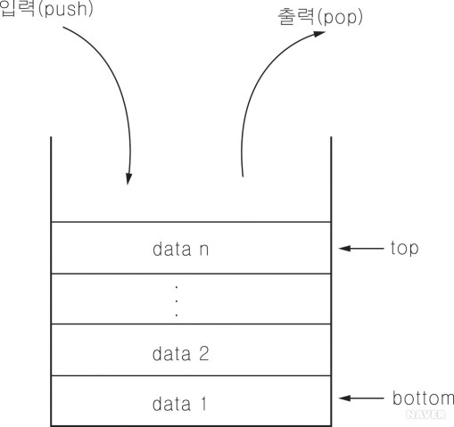
2. 스택
스택
view controller 의 기본적인 구조이며 댓글 창의 댓글을 구성할 때 사용한 자료구조
가장 기본적인 자료 구조로서 댓글을 쓴 순서대로 보이기 위해 사용함.
root view controller가 가장 아래에 있고 그 위에 view controller들을 push를 통해 보여주고 pop을 통해 다시 되돌아오게 함.

Slide 15
3. 탐색
탐색구조
순차 탐색: 알고리즘 단순
* 시간이 많이 걸림
이진탐색: 알고리즘 단순, 비교 횟수 적음
* 사전 정렬 필요
해싱 : 비교가 없어 속도가 빠름
* 데이터가 충돌할 수 있다.
레드 블랙 트리 : 트리 구조 중 가장 안정적
* 구현이 어려움
아이디어 기준 | 순차 탐색 | 해싱 | 이진 탐색 | 레드 블랙
속도 | - | + | + | +
구현 가능성 | + | - | + | +
크기 | + | - | s | s
오류 가능성 | + | - | - | +

Slide 16
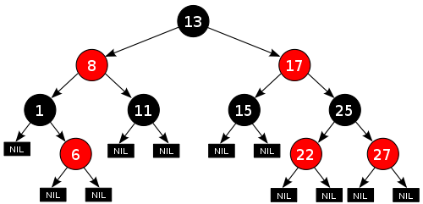
4. 레드 블랙 트리
레드 블랙 트리
최악의 경우에도 일정한 시간(O(log n))을 보장함.
메뉴를 로드 할 때 사용.
레드 블랙 트리의 규칙
노드는 레드 혹은 블랙 중의 하나이다.
루트 노드는 블랙이다.
모든 리프 노드는 블랙이다.
레드 노드의 자식 노드 양쪽은 언제나 모두 블랙이다.
모든 경로에 리프 노드를 제외하면 블랙 노드의 수는 같다.

Slide 17

설계요약
USECASE
DIAGRAM
CLASS
DIAGRAM
화면구상도

Slide 18
SW를 이용한 설계
USECASE

Slide 19
SW를 이용한 설계
CLASS DIAGRAM
< CLIENT >
< SERVER >
< MVC >
< SOCKET_IO 라이브러리>
< 기타 이미지파일 및 Json 파일 >

Slide 20
화면 구성도
①
로딩 화면
②
인증 화면
③
사용법 화면
MAIN
④
QR 코드
⑤
⑧
명지 카페
메뉴
예약
카페 안내
지도
리뷰
⑥
메뉴
예약
그라 지아
카페 안내
지도
리뷰
⑦
광고/이벤트

Slide 21
전체 화면 설계도
1
5
커피 논 커피
더보기
이미지 슬라이드
6
이미지
이미지
2
>
예약하기
예약하기
7
커피 논 커피
더보기
메인화면
3
이미지
이미지
카페 위치 지도 이미지
>
대기인원
대기인원
QR
광고와 이벤트
더보기
1234 : 댓글 달기
별점
등록
상품 이미지
4
5678: !@#!$
1234: 1@#$
7485 : 213%$%@#.

Slide 22
Content4
기능소개

Slide 23
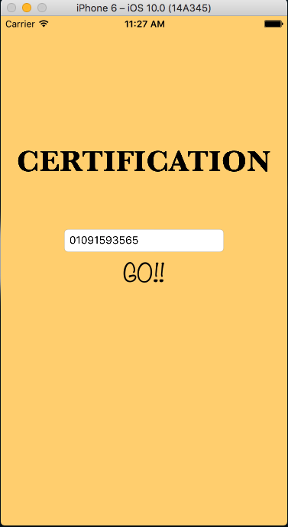
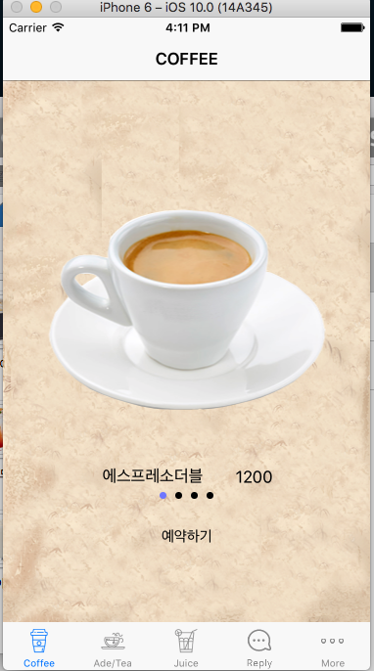
실제 실행 화면
휴대폰 번호를 입력하면 앱에 저장되어 다음 접속 시에는 화면이 뜨지 않고, 이 번호는 예약 및 QR코드에 사용.
좌우 슬라이드로 넘길 수 있고, 하단부의 탭 바를 이용하여 다른 카테고리의 메뉴도 이용 가능.
핸드폰 인증 화면
메뉴 화면

Slide 24
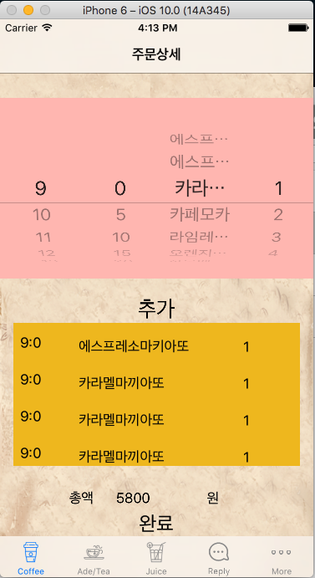
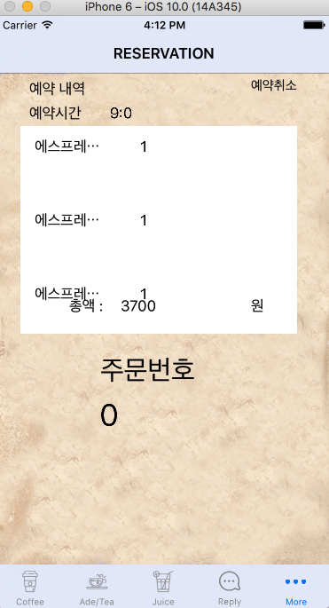
실제 발표 화면
좌측 2 열은 시, 분 이며 다음은 각각 메뉴 이름과 수량.
주문을 한 뒤 탭바 하단부 가장 오른쪽에서 자신이 주문한 내역을 확인.
상세 주문 화면
예약 내역 화면

Slide 25
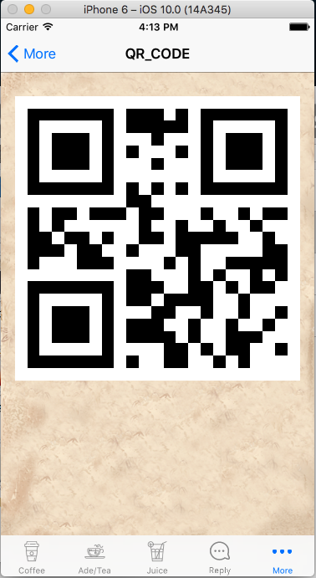
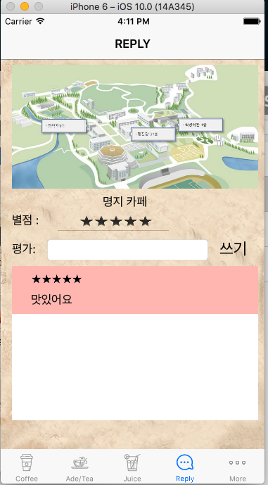
실제 발표 화면
예약하고 판매장에 방문 시 본인 확인 용도로 사용되며 현장에서 구매 할 시 QR을 사용하면 판매자 측에 핸드폰 번호가 입력되어 진동벨 기능이 가능.
별점은 1에서 5까지 있어 위아래로 움직여 선택이 가능하며 택스트 필드에 내용을 입력하면 별점과 함께 입력된다.
QR코드 화면
리뷰 화면

Slide 26
Content5
시 연

Slide 27

시 연
1. App 사용 설명서
2. 휴대폰번호 인증
3. QR 코드
4. 예약하기
5. 진 동 벨 기능

Slide 28
6. 참고자료
- Google Material Design
https://www.google.com/design/spec/material-design/introduction.html
- 익스트림 프로그래밍 방법론 간단 소개
http://withwani.tistory.com/175
- 핵심만 골라 배우는 iOS 9 프로그래밍
닐 스미스 저
- 커피 주문 앱
http://www.macguyver.co.kr/2015/02/coffee.html http://shkam777.tistory.com/entry/%ED%95%9C%EB%B0%A9%EC%97%90-%EC%BB%A4%ED%94%BC-%EC%A3%BC%EB%AC%B8%ED%95%98%EA%B8%B0
- 퓨 방법 설명
http://infolab.ulsan.ac.kr/ce/lecture5.pdf
- 자료구조 참고
C언어로 쉽게 풀어쓴 자료구조
기수정렬 위키백과
https://ko.wikipedia.org/wiki/%EA%B8%B0%EC%88%98_%EC%A0%95%EB%A0%AC
선택정렬 두산백과
http://terms.naver.com/entry.nhn?docId=3404409&cid=40942&categoryId=32837
삽입정렬 두산백과
http://terms.naver.com/entry.nhn?docId=3404411&cid=40942&categoryId=32837
정렬들의 장단점
http://cafe.naver.com/0x01/686
자바 자료구조 :: 해싱
http://reeeh.blog.me/220419884734
이진탐색트리 장단점
http://blog.naver.com/metuz/120058517552
레드-블랙트리
http://blog.naver.com/serverwizard/220784439490

Slide 29
Q&A
THANK U ☺

